Slide 1

Pantera Negra – Conceito e Arquitectura
Centro da solução de software;
Guarda a informação sobre as intersecções;
Responde ao Client usando essas informações.

Slide 2

Pantera Negra – Conceito e Arquitectura
Parte que fica do lado do smartGuard;
Pede informação ao Server para ser mostrada ao utilizador;

Slide 3
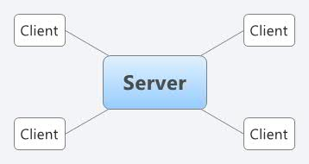
Pantera Negra – Conceito e Arquitectura

Slide 4
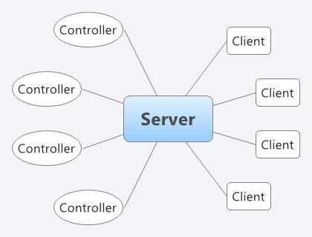
Pantera Negra – Conceito e Arquitectura

Slide 5
Pantera Negra – Questões/Problemas
Controlador Vs. Intersecção, o que implica para o sGuard?
Importância de existir comunicação bidirecional nesta fase;
Protocolo de comunicação (vantagens e desvantagens das hipóteses);
Se o tipo de informação que estamos a utilizar é o mais correcto e podemos utilizar sem ter nenhum controlador com as funcionalidades dos controladores Siemens.

Slide 6


Exemplo de assinatura externa - com claim 110 anos Siemens em Portugal
Melhores cumprimentos.
Nome do Colaborador
Siemens, S.A.
Division /Org Unit
Division
Rua Irmãos Siemens, 1
2720-093 Amadora, Portugal
Tel.: +351 XXX XXX XXX
Fax: +351 XXX XXX XXX
Mobile: +351 XXX XXX XXX
mailto:nome do colaborador@siemens.com
www.siemens.pt
https://www.facebook.com/siemensportugal
https://twitter.com/siemensportugal
Siemens, S.A. com sede na Rua Irmãos Siemens, 1-1A, 2720-092 Amadora, Portugal; matriculada na Conservatória do Registo Comercial da Amadora sob o Nr. 500
247480; capital social de 65.700.000,00 EUR. I
nformação importante: Este e-mail e qualquer anexo contêm informação confidencial e legalmente protegida. Se tiver recebido este e-mail por engano, agradecemos que
nos contacte imediatamente e que elimine este e-mail e respectivos anexos do seu sistema. Obrigado.
Important notice: This e-mail and any attachment thereof contain corporate proprietary information. If you have received it by mistake, please notify us immediately by reply
email and delete this e-mail and its attachments from your system. Thank you.

